Slide 1
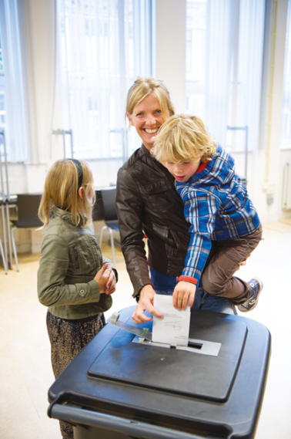
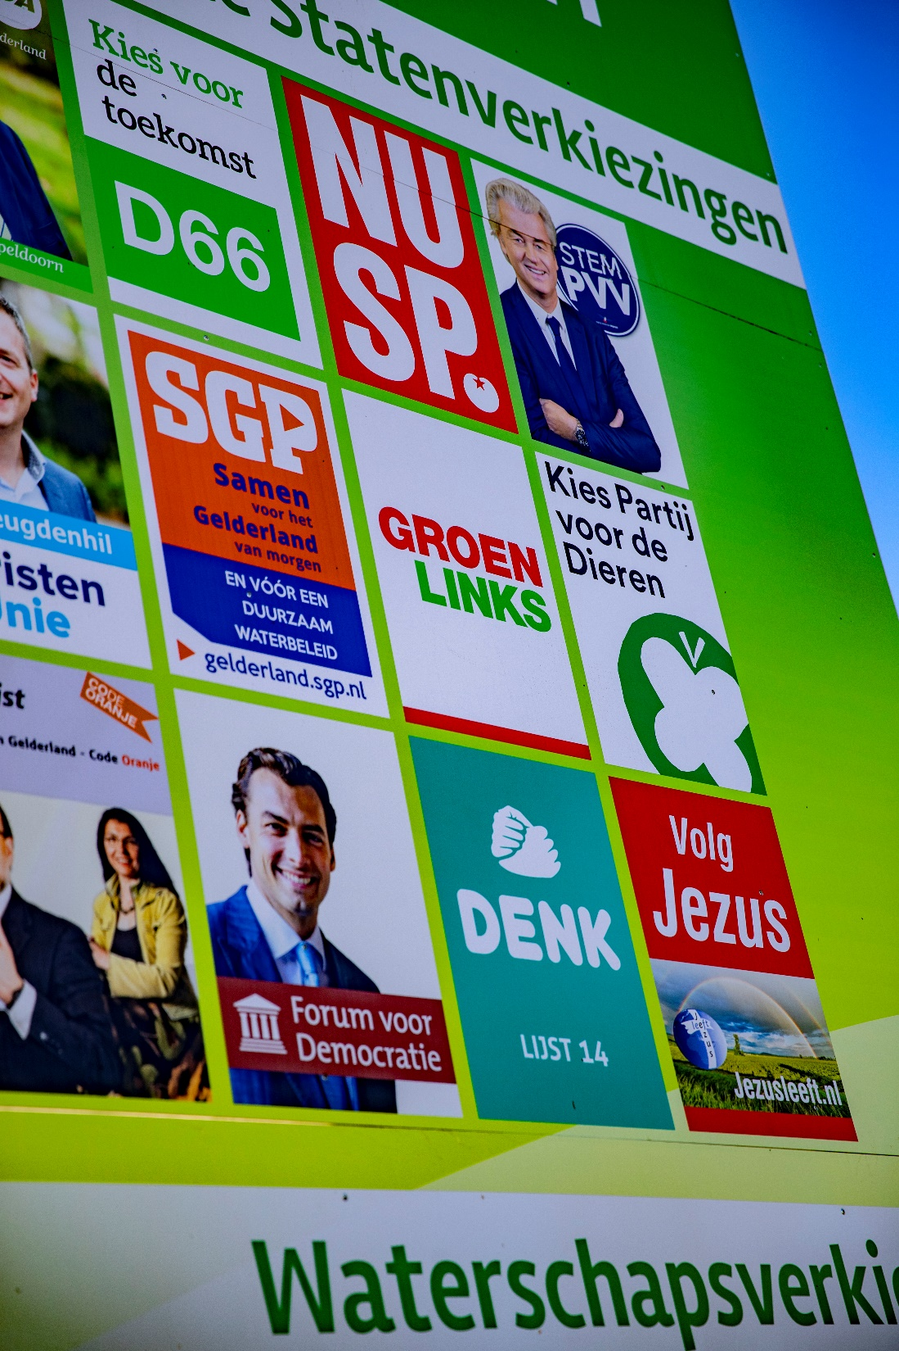
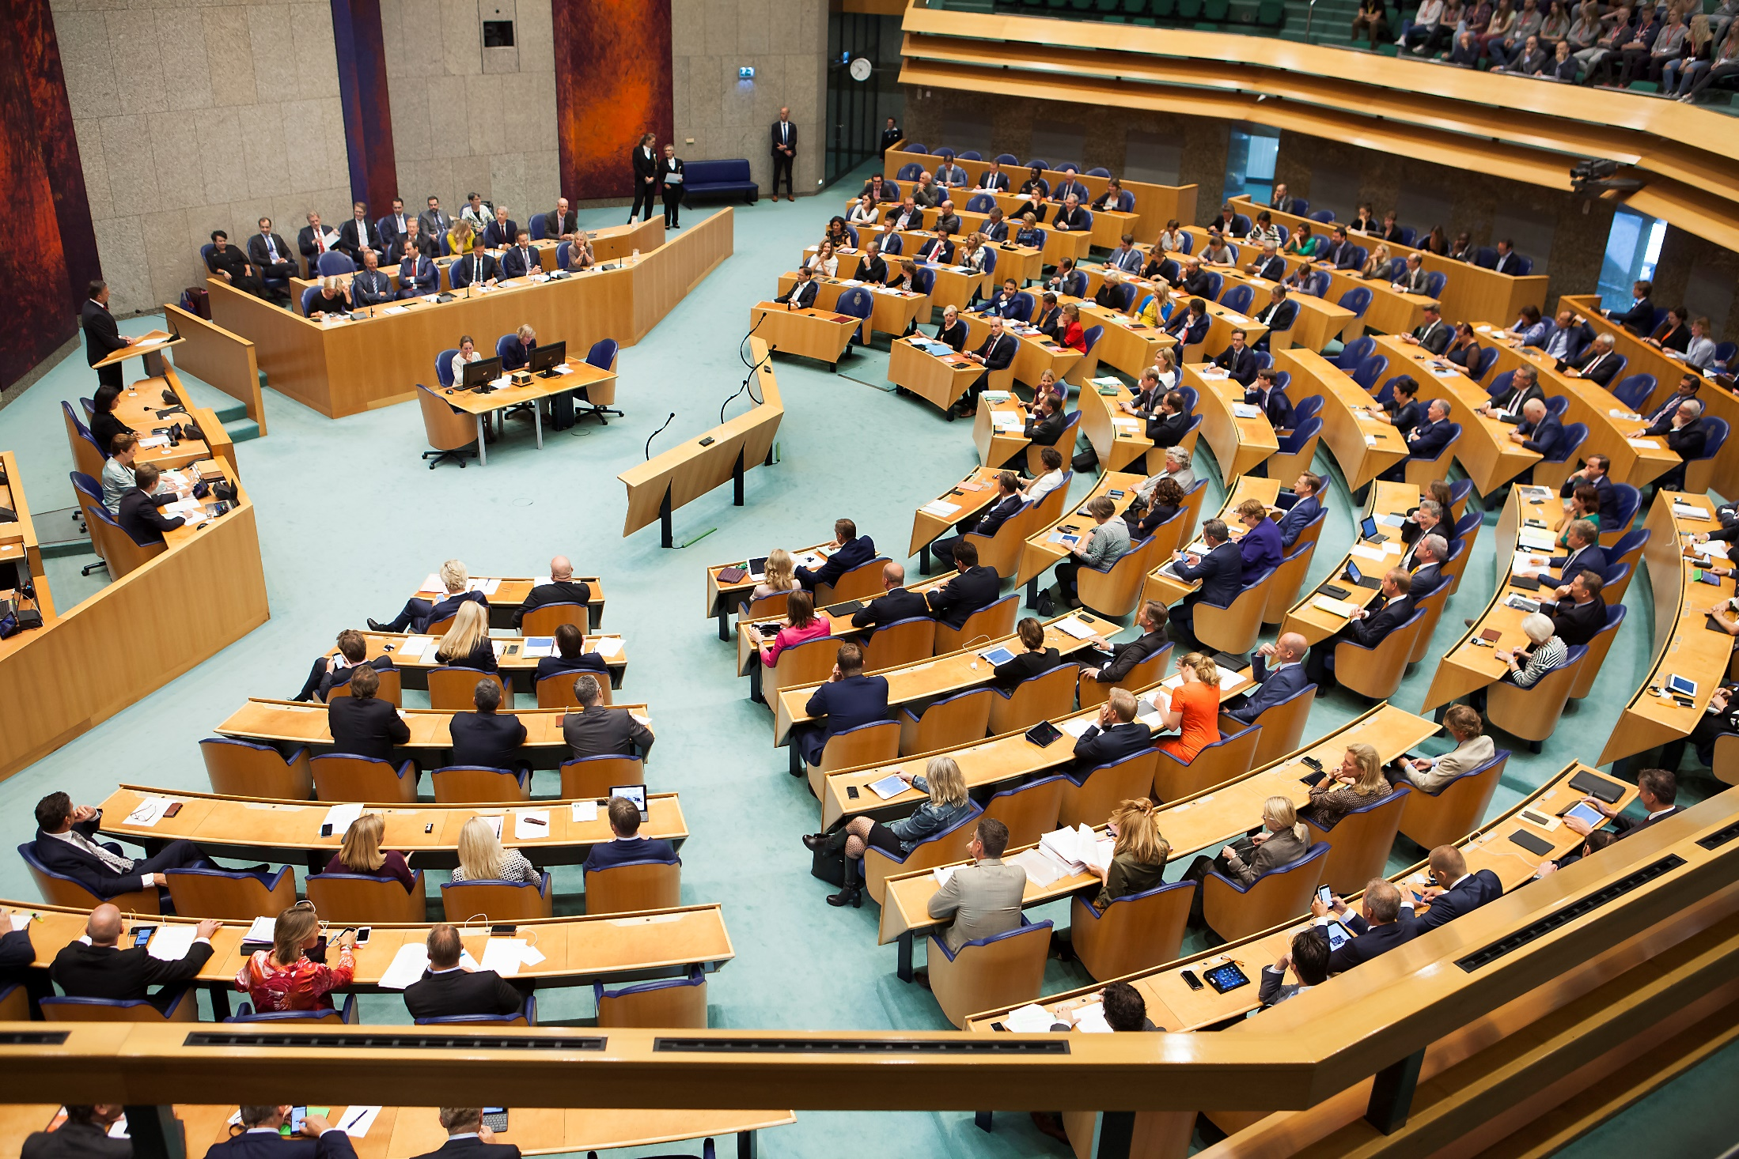













3.2 Welke partij past bij jou?
Notes:
1

Slide 2
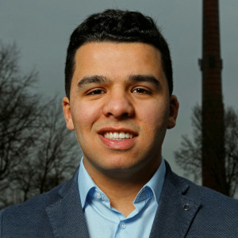
Passief en actief kiesrecht
Vanaf je 18e mag je stemmen en je mag je ook verkiesbaar stellen.
Adam Ahajaj was 22 jaar
toen hij raadslid werd
in Bergen op Zoom.
Actief kiesrecht
Het recht om te mogen stemmen.
Passief kiesrecht
Het recht om je verkiesbaar te stellen.
Notes:
2

Slide 3
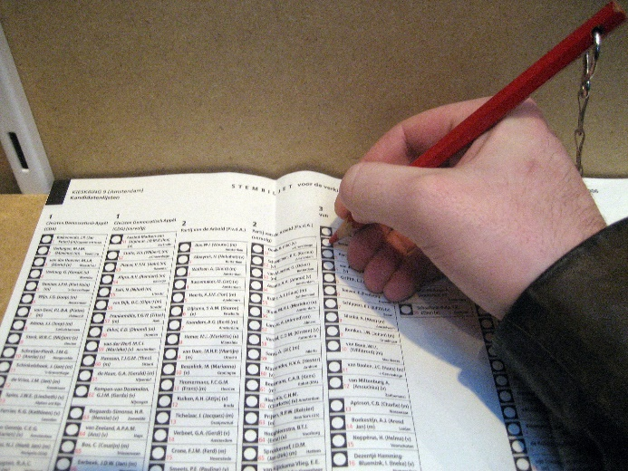
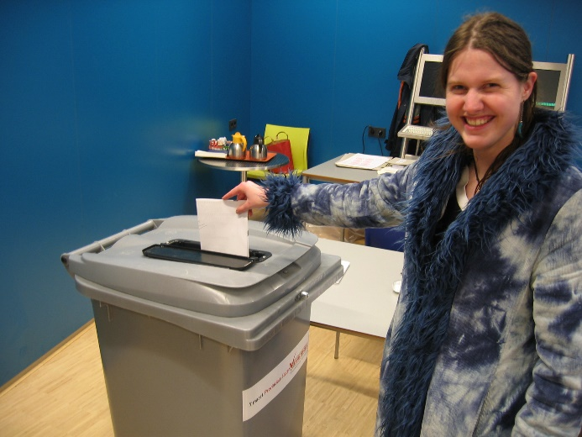
Vrije, geheime verkiezingen
Verkiezingen in Nederland zijn vrij, je mag dus stemmen op wie je wilt.
Verkiezingen zijn ook geheim: niemand weet op wie jij hebt gestemd.

Slide 4
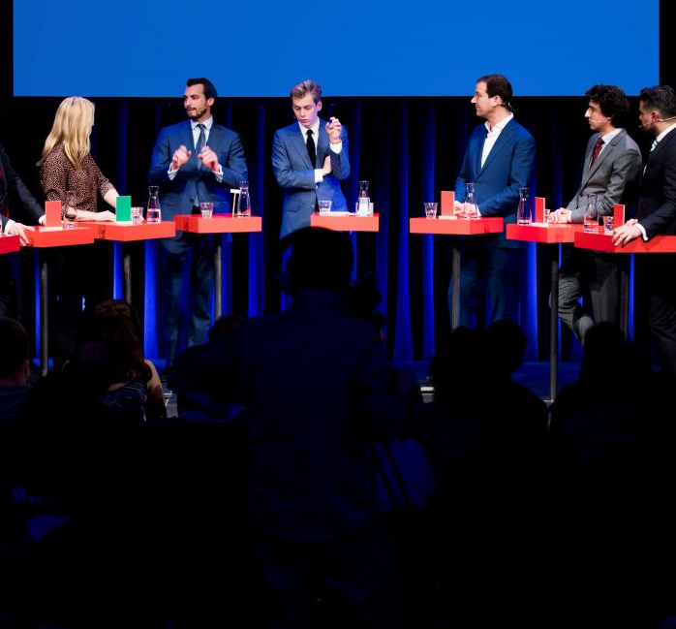
Lijsttrekker
Verkiezingen!
Elke partij heeft dan een
lijsttrekker. Hij of zij is onder andere:
het gezicht van de
partij;
aanwezig bij debatten
op televisie.
De belangrijkste man of vrouw van een politieke partij in verkiezingstijd.
Lijsttrekker
Notes:
4

Slide 5
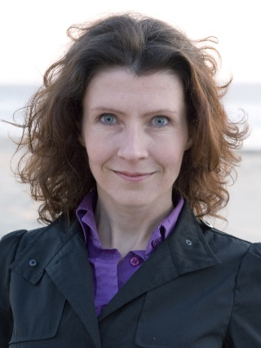
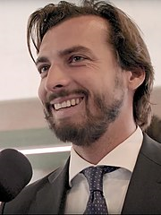
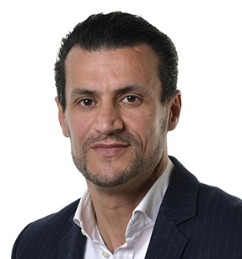
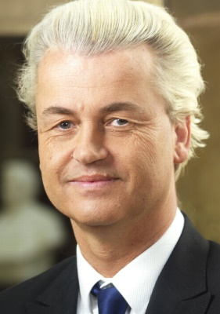
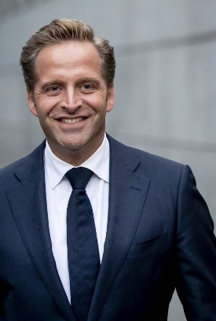
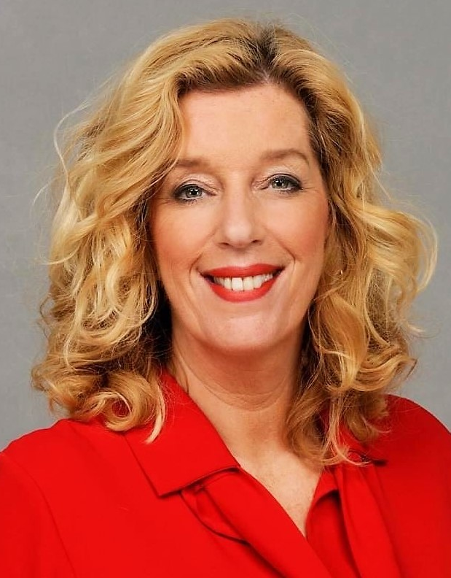












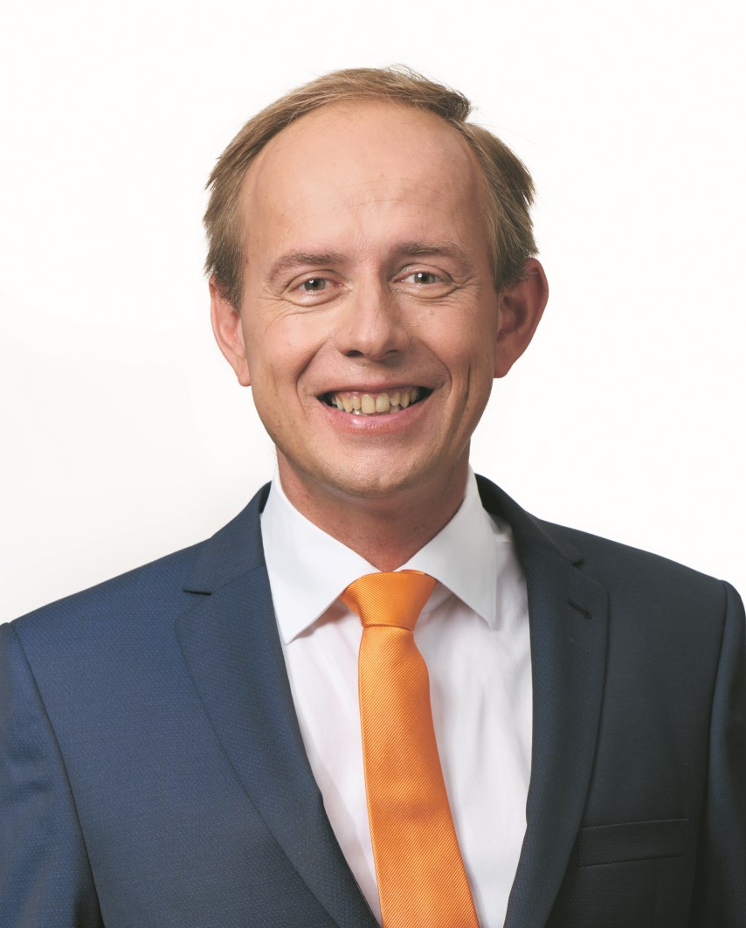
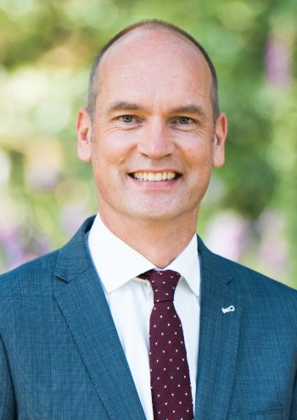
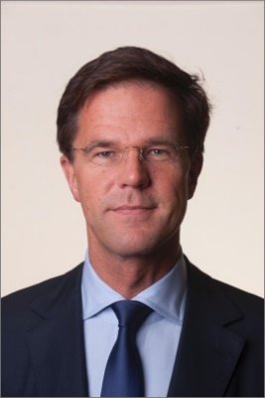
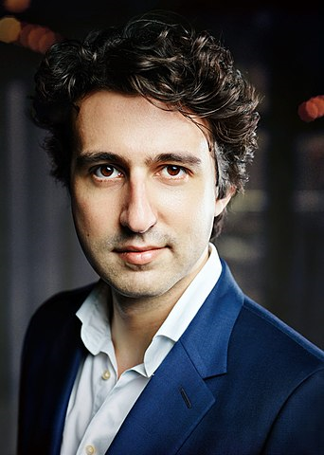
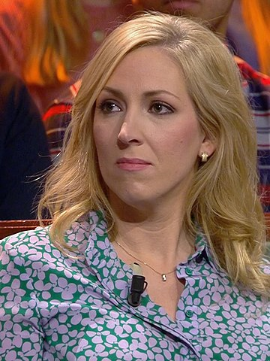
Welke partij hoort bij welke lijsttrekker?
Notes:
5

Slide 6
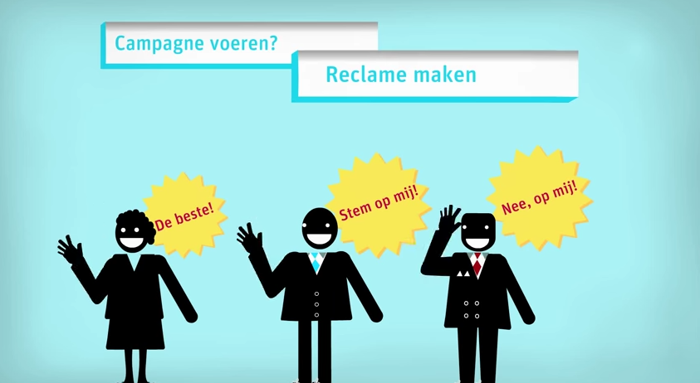
Verkiezingstijd
Kijkopdracht: benoem twee middelen die politieke partijen tijdens verkiezingstijd in kunnen zetten om kiezers voor zich te winnen.
1:19
https://www.youtube.com/watch?v=oaob983ar7Y&feature=youtu.be
Notes:
6

Slide 7

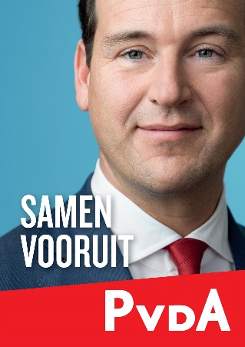


Linkse partijen (sociaal democratisch)
Wat linkse partijen belangrijk vinden:
Een actieve overheid (veel doen voor de burgers).
Opkomen voor kwetsbare mensen.
Eerlijke verdeling van inkomen.
Gelijke kansen voor iedereen.
Aandacht voor milieu.
Notes:
7

Slide 8





Rechtse partijen (liberaal)
Wat rechtse partijen belangrijk vinden:
Meer vrijheid voor burgers.
Een passieve overheid (Burger moet zelf veel regelen.
Lage belastingen.
Eigen verantwoordelijkheid.
Veiligheid bevorderen (bijvoorbeeld door
zwaardere straffen).
Notes:
8

Slide 9





Middenpartijen
Sommige partijen zijn niet duidelijk in te delen bij links of rechts. Ze hebben zowel linkse als rechtse standpunten.
Notes:
9

Slide 10
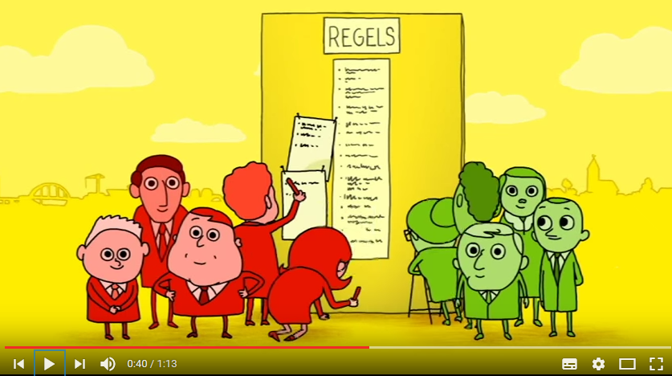
Linkse en rechtse partijen
Kijkopdracht:
Willen voorstanders van een passieve overheid hoge of lage belastingen?
Past dit idee bij linkse of bij rechtse partijen?
1:13
https://www.youtube.com/watch?v=_haiLX45mk4&feature=youtu.be&list=PL8yT_kNUNZ6M-oCBnF2gxcH7BWFZn_PUo
Notes:
10

Slide 11

Na de verkiezingen
Om te kunnen regeren moeten partijen samenwerken.
Daarbij zullen ze altijd iets van hun standpunten moeten inleveren.
Afspraken waarbij alle partijen een beetje toegeven.
Compromissen
Notes:
11

